Slide 1
Planejamento de Ensino
Disciplina Fundamentos da Prática Docente no Ensino Superior

Slide 2
Objetivos da Aula
Conhecer os principais fundamentos da didática;
Diferenciar os níveis de planejamento;
Identificar os elementos presentes em um planejamento didático;
Elaborar um planejamento didático;
Relacionar os elementos presentes em um planejamento didático com os conhecimentos científicos com os quais eu trabalho.

Slide 3
Didática Estudo dos processos de ensino- aprendizagem

Slide 4
“DIDÁTICA MAGNA”
Tratado universal para ensinar TUDO a TODOS
Em grego: Τεχνή διδακτική
techné didaktiké - arte ou técnica de ensinar

Slide 5
Didática para Comenius (1600)
Didática como um campo cujo objeto de estudos é o ENSINO;
O professor precisa de método didático para ser PROFISSIONAL e deixar de ser missionário;
Fases da Aprendizagem: Compreensão -> Retenção -> Prática.
1º. Teórico a considerar a inteligência e as emoções da criança. Ressaltava que não existe criança que não gosta de estudar, mas sim professores que não conseguem estimular o aluno a aprender.

Slide 6
Didática
A didática é o campo da pedagogia que se ocupa dos métodos e técnicas de ensino, destinados a colocar em prática as diretrizes da teoria pedagógica

Slide 7
Estudante
Professor
Conteúdo
Contexto
Planejamento
Didática

Slide 8
Importância da formação para a docência
Problemática envolvendo a Docência Universitária: “Dorme profissional e acorda professor”
Ausência de conhecimentos da área pedagógica durante a pós-graduação.
A docência universitária vista como PROFISSÃO COMPLEXA do ponto de vista:
do compromisso com a sociedade na formação dos profissionais
da especificidade dos sujeitos: estudantes adultos
da multiplicidade de SABERES

Slide 9
Saberes Docentes
Conjunto de conhecimentos, pensamentos, ideias, argumentos ancorados na racionalidade.
Eu ajo racionalmente quando sou capaz de justificar o meu discurso ou a minha ação.

Slide 10
Importância do Planejamento – Sistematizar os saberes
O planejamento é a previsão das ações e procedimentos que o professor irá realizar, em conjunto com os alunos, visando atingir objetivos de aprendizagem previamente estabelecidos.
ENSINAR BEM....É SABER PLANEJAR

Slide 11
Planejamento
Programas, planos de aula, cronogramas: CONTRATOS DIDÁTICOS.
Ação docente é intencional, logo, deve ser planejada
Didática – escolha consciente e condução das estratégias .
Objetivos
Justificativa
Conteúdo
Estratégias
Avaliação

Slide 12
Planejamento – Método Didático
Objetivos
Justificativa
Conteúdo
Estratégias
Avaliação
Método na pesquisa: Atingir um objetivo de investigação
Método no ensino: Atingir um objetivo de aprendizagem

Slide 13
Características de um bom planejamento didático
Guia de orientação
Coerência interna
Ordem sequencial e lógica
Objetividade
Flexibilidade
Clareza
Acessibilidade

Slide 14
NÍVEIS DE PLANEJAMENTO

Slide 15
Plano de Ensino
Plano de Aula
Cronograma
Ementa
Programa
Projeto Pedagógico

Slide 16
Plano da Escola
Projeto Pedagógico
IES
Plano de Ensino
Programa
de Disciplina
Professor(es) da disciplina
Plano de Aula
“Roteiro” da aula ou da sequência didática
Professor(es) da disciplina

Slide 17
Estrutura ou Matriz Curricular
Programa da Disciplina A
Programa da Disciplina B
Programa da Disciplina C
Plano da Aula 1
Plano da Aula 2
Plano da Aula 3
PPP
Legislação
LDB 9394/1996 e DCNs

Slide 18
Plano da Instituição: O Projeto-Político-Pedagógico

Slide 19
O Plano Curricular da Instituição: Matrizes e Estruturas Curriculares

Slide 20
Elementos
Dados do curso
Lista de disciplinas
Pré-Requisitos e Conjuntos
Eixos
Período ideal
Tempo de curso

Slide 21
Programa de Disciplina (Plano de Ensino) ou Plano de Aula

Slide 22
Programa de disciplina X Plano de Aula
Identificação
Justificativa
Objetivos
Conteúdos
Estratégias
Recursos necessários
Avaliação
Bibliografia
(cada disciplina tem um programa)
Identificação
Justificativa
Objetivos
Conteúdos
Estratégias
Recursos necessários
Avaliação
Bibliografia
(cada aula, ou sequência de aulas tem um plano)

Slide 23
Elementos da organização didática da disciplina ou da aula
Para organizar um curso ou uma aula, devemos responder às seguintes questões:
Por que esta disciplina é importante?
Para que este conteúdo vai servir?
O que eu devo ensinar?
Como eu devo trabalhar este conteúdo?
Com qual recurso os alunos aprenderão melhor?
Como avaliar se os objetivos foram cumpridos?
Para quem é este curso? Quem são os estudantes?
Quanto tempo eu terei para trabalhar todo este conteúdo?

Slide 24
Curso/Aula
Para quem?
Aluno
O quê?
Conteúdo
Como?
Metodologia
Quem? Professor
Com o quê?
Recursos
Como avaliar? O que avaliar?
Quem avaliar?
Onde?
Espaço
Quando?
Tempo
Por quê?
Justificativa
Para quê?
Objetivo
Professor
Aluno

Slide 25
Para Quem? - Os estudantes
Conhecendo a realidade: É importante conhecer quem são os estudantes, de qual curso, de qual turma, de qual período, não para fazer pré-julgamentos, mas para melhor definir os objetivos e escolher as estratégias.
“para ensinar latim a João, preciso saber de latim, e preciso saber de João”.
Dewey.

Slide 26
Por quê? - A Justificativa
A fim de mobilizar os estudantes, o professor deve explicitar os motivos, a justificativa daquela disciplina, daquele conteúdo.
Contextualização (significado e relevância).
Externa à disciplina/aula

Slide 27
Para quê? – Objetivos/Intenção
Toda ação possui uma intencionalidade.
Onde quero chegar? Onde os alunos vão chegar? O que serão capazes de fazer?
Devem se relacionar com as competências e habilidades do profissional egresso;

Slide 28
Para quê? – Objetivos/Intenção
Relação entre os objetivos gerais e específicos;
Gerais – O que o aluno irá atingir. De acordo com o nome da disciplina ou da aula.
Exemplo:
Disciplina 1: Alimentos
Aula: Frutas
Objetivo: Conhecer as frutas

Slide 29
Para quê? – Objetivos/Intenção
Específicos – Referentes aos conteúdos e aos métodos (etapas), para atingir o geral. Transformar os tópicos do conteúdo em uma afirmação que expresse o resultado esperado.
Exemplo:
Disciplina: Alimentos
Aula: Frutas
Conteúdo 1: Os tipos de Frutas
Objetivo 1: Identificar os tipos diferentes de frutas
Conteúdo 2: As categorias X, Y e Z de frutas
Objetivo 2: Classificar as frutas de acordo com as categorias X, Y e Z
Conteúdo 3: O sabor das frutas
Objetivo 3: Diferenciar as frutas ácidas das frutas doces

Slide 30
Objetivos específicos de aprendizagem
Dissertar
Identificar
Diferenciar
Apontar
Sistematizar
Demonstrar
Compreender
Representar
Apresentar
Questionar
Expressar
Fundamentar
Relacionar
Utilizar
Analisar
Discutir
Coletar
Realizar
Comparar
Observar
Classificar
Interpretar
Aplicar
Descrever
Elaborar
Fazer
Iniciar
Agir
Participar
Estabelecer
Manusear
Criticar
Aplicar
Cumprir
Classificar
Promover
Resumir
Fundamentar
Buscar suposições
Obter dados
Formular hipóteses
Decidir
Planejar
Criar modelos de
Realizar atendimento
Avaliar o índice de
Realizar cálculos

Slide 31
Analisar
Aplicar
Entender
Memorizar
Conhecer
Sintetizar
Avaliar
Criar
Nível de complexidade crescente: definirá as estratégias e a avaliação

Slide 32
“O que ensinar” - Os Conteúdos
Compreende um conjunto de saberes cuja assimilação e apropriação pelos alunos é essencial para a sua formação;
Deve relacionar-se com os objetivos;
A relação pedagógica entre o professor e o aluno é mediada pelo conteúdo.

Slide 33
“O que ensinar”: Os Conteúdos
Programa de Disciplina: Devem estar listados (tópicos) em uma ordem, agrupados em unidades temáticas (que darão origem às sequências didáticas).
Plano de Aula: Devem ser explicitados, nas suas subdivisões.

Slide 34
“O que ensinar”: Os Conteúdos
Conteúdo deve ser selecionado, dosado, programado.
Deve ser feita a Transposição Didática, dando condições para o aprendizado: Aula não é palestra!!!
“Um conteúdo a ser ensinado sofrerá transformações adaptativas que vão torná-lo apto para ocupar um lugar entre os objetos de ensino”. (Chevallard, 2001)
São os SABERES ESPECÍFICOS

Slide 35
Conteúdos Procedimentais
Conteúdos Atitudinais
Conteúdos Conceituais

Slide 36
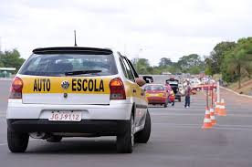

Slide 37
“Como aprender” - As estratégias O que dizem as Diretrizes Curriculares
Art. 29. A estrutura do Curso de Graduação em Medicina deve:
II -utilizar metodologias que privilegiem a participação ativa do aluno na construção do conhecimento e na integração entre os conteúdos, assegurando a indissociabilidade do ensino, pesquisa e extensão;.

Slide 38
“Como aprender” - As estratégias
Método de Ensino: Intervenção didática - caminho para ações pedagógicas conscientes, organizadas criticamente com a finalidade de tornar o trabalho docente e discente mais produtivo;
Relaciona-se com os objetivos e conteúdos;
As estratégias são uma concretização dos objetivos, ou seja, são meios para alcançá-los;

Slide 39
Estratégias: Exemplos
Aprendizado baseado em problemas (PBL)
Aprendizado baseado em equipes (TBL)
Aula Expositiva Dialogada
Caso Clínico
Dramatização
Ensino com Pesquisa
Estudo de Caso ou situação problema
Estudo Dirigido
Exercícios tipo quiz para fixação
Fórum de discussão
GO/GV
Júri Simulado
Fórum de discussão
Mapas Conceituais
Narrativas
Painel
Portifólio
Seminário
Simulação
Tempestade Cerebral

Slide 40
A Avaliação
O que avaliar? Como avaliar? Quem avaliar?
Avaliação como parte do processo de aprendizagem;
Processo integrado ao planejamento;
Métodos / Técnicas definidos a partir dos objetivos e das estratégias – coerência.
Métodos e critérios devem estar claros no programa.

Slide 41
RELAÇÃO CONTEÚDOS – ESTRATÉGIAS - AVALIAÇÃO
Conteúdos Conceituais
Estratégias
(aulas, seminários)
Avaliação
(exercícios, questões)
Conteúdos Procedimentais
Estratégias
(estudo de caso, situações-problema)
Avaliação
(observação, relatórios)
Conteúdos Atitudinais
Estratégias
(simulações)
Avaliação
(observação)
Notes:
41

Slide 42
Com o quê – Os recursos didáticos
Os recursos didáticos devem ser organizados segundo o contexto metodológico: cada estratégia demanda um recurso;
O professor deve prever o que será necessário: recursos materiais e humanos;

Slide 43
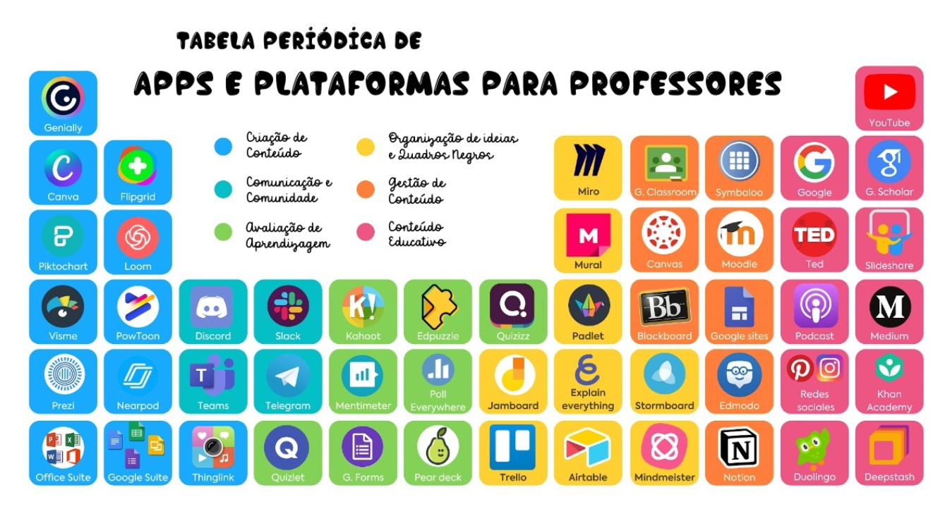

Slide 44
Quando: O tempo na organização da aula
Tempo cronológico e tempo pedagógico;
Tempo pedagógico possui variáveis: turma, professor, clima, curso, etc.
Lembrar: Aula não é palestra!

